Slide 1
Муниципальное бюджетное дошкольное образовательное учреждение «Саянский детский сад «Волшебный град»
Обогащение сюжета детской игры посредством ознакомления ранней профориентации дошкольников.
Подготовила воспитатель
старшей группы
Долгих Н.Г.

Slide 2
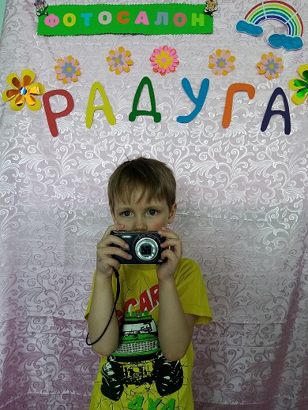
Проект «Профессия-фотограф»

Slide 3
Цель проекта: сформировать представления детей о профессиональной деятельности фотографа.
Задачи:
для детей
- познакомить детей с профессией фотографа, историей возникновения фотографии; - сформировать бережное отношение и любовь к прошлому, через рассматривание старых фотографий;
- развить любознательность, воображение и творческих способностей у детей старшего дошкольного возраста;
- формировать художественно-речевые навыки, пополнять словарь детей.
для родителей:
-беседа с детьми о профессии фотографа в домашних условиях;
рассматривание фото альбомов с детьми.
просмотр мультфильмов: Лунтик – «Фотография,» Фиксики – «Фотоаппарат» «Крот – фотограф», «Подарок для слона»
экскурсия в фотосалон «Хамелион»
для педагога:
-выявить имеющиеся знания у детей о данной профессии
- подготовить консультации для родителей «Как сформировать положительное отношение к труду взрослых через ознакомление с профессиями».
- подготовить перспективный план по теме проекта
-обогатить предметно-развивающую среду по теме проекта.

Slide 4
Проблема проекта: Центральным звеном знаний о социальной действительности являются знания о трудовой деятельности людей. Это содержание знаний имеет непреходящее значение в социализации личности. От уровня знаний дошкольников о труде, профессиях человека, зависит и их интерес к труду и развитие их познавательной деятельности, и умение практически выполнять доступные трудовые процессы (повышение уровня знаний сопровождается активизацией интереса к выполнению трудовых процессов).
Проблема:
-Много интересного происходит за день в детском саду с детьми. Но все проходит. Мамы, папы – на работе, а детям хотелось бы поделиться впечатлениями о прошедшем. («Празднике», «Дне рождении», «Развлечение», «Прогулки» и др.) Что можно сделать?
В дошкольном возрасте преобладает наглядно- образная память и запоминание носит в основном непроизвольный характер. У детской памяти – удивительное свойство – исключительная фотографичность

Slide 5
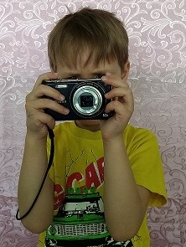
Предполагаемый результат
для детей:
-дети познакомятся с профессией фотографа, с историей возникновения фотографии;
- у детей должно быть сформировано бережное отношение и любовь к прошлому, через рассматривание старых фотографий;
- развита любознательность, воображение и творческие способности у детей старшего дошкольного возраста;
сформированы художественно-речевые навыки, пополнен словарь детей.
для родителей:
-успешное взаимодействие со своими детьми;
-повышение психолого-педагогических компетенций.
для педагога:
-создание предметно-развивающей среды по теме проекта;
-совместная работа с родителями по расширению знаний детей;
-повышение уровня развития психолого-педагогической компетенции родителей и активизация их позиции в более тесном взаимодействии с педагогами и детьми.

Slide 6
Этапы проекта: 1 этап – подготовительный
1.Подбор информации, иллюстраций, художественной литературы.
2. Подбор фотографий, журналов, портретов
2.Подбор дидактических игр.
3.Пополнение атрибутов для сюжетно-ролевых игр.
4.Подбор информационного материала для родительского уголка.
5.Разработка конспектов НОД, развлечений
2 этап – практический (основной)
Образовательные области: | Виды взросло-детской деятельности
Социально-коммуникативное развитие | Дидактические игры: «Угадай, по фотографии», «Живая фотография», «Мы фотографы», «Звонок в фотоателье», «Что сначала, что потом», «Подбери глагол», «Назови профессию», «Что кому», «Угадай профессию», «Кому без них не обойтись», «Кто, что делает?», «Что делают этим предметом», «Что расскажет предмет». Словесные игры: «Где мы были не скажем, что делали покажем», «Если весело живется делай так». Настольные игры: «Профессии», «Кем быть? », «Ассоциации», «Кому что нужно для работы? », «Знаем все профессии» Пазлы «Профессии», Парочки» (по темам, «Ассоциации», лото, домино, разрезные картинки).

Slide 7
 | • Чтение художественной литературы: Дж. Родари «Какого цвета ремесла?» Чем пахнут ремесла?»,Я Аким «Неумейка», А. Шибарев «Почтовый ящик», В. В. Маяковский «Кем быть», С. Михалков «А что у вас?», К Чуковский «Доктор Айболит», Ш. Пьерро «Золушка», Г. Х. Андерсон «Свинопас» Практические мероприятия по фотографированию красоты природы зимой Рассматривание журналов с фото животных, техники, мод, фотохудожников
Познавательное развитие | Встреча с интересными людьми (профессиональным фотографом) Рассматривание атрибутов к фотосессии Развлечения « Профессия – фотограф»; НОД «Фотоаппарат» Беседы «Фотография вчера – сегодня» Сюжетно – ролевая игра «Фотосалон» Экскурсия по детскому саду с фотоаппаратом Презентации по ознакомлению детей с профессией фотограф, видео
Речевое развитие | Интервью с профессиональным фотографом Творческие рассказы: «Я буду фотографом», «Мой папа любит фотографировать». Составление мнемотаблиц для сочинения рассказа о профессиях своих родителей. Разучивание стихов, поговорок, пословиц о профессиях и о труде. Обогащение словаря детей за счет новых терминов (фотограф, фотоаппарат, фотоальбом, фотосессия, фотоателье)
Художественно – эстетическое развитие | «Нарисуй портрет мамы» «Изобрази эмоции в рисунке» «Рисунки разных профессий в детском саду» «Рамка для фотографии»

Slide 8
Дидактические игры и настольно-печатные игры
Сюжетно-ролевые игры
Беседы
Формы работы с детьми
Фотовыставки
Чтение художественной литературы
Создание
мини- музея
Встреча с интересными людьми

Slide 9
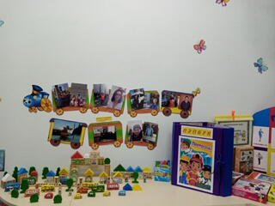
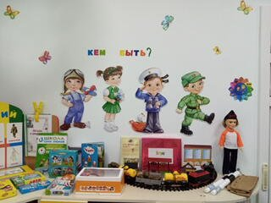
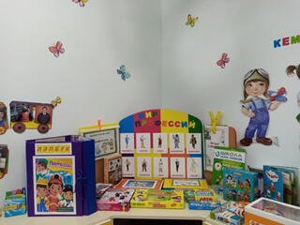
Создание предметно-развивающей среды

Slide 10
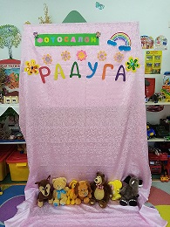
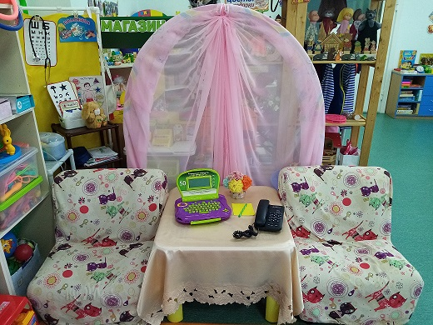
Создание предметно-развивающей среды

Slide 11
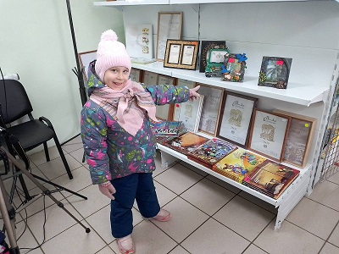
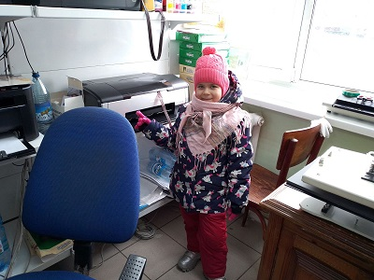
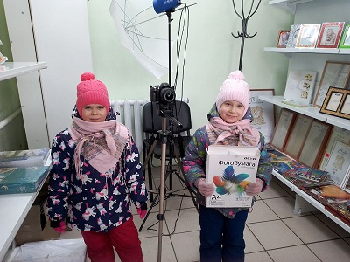
Экскурсия в фотосалон «Хамелеон»

Slide 12
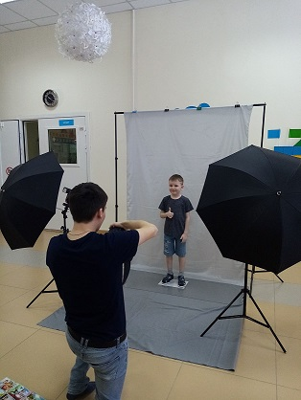
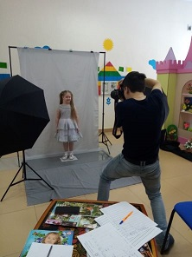
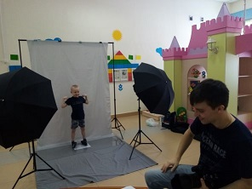
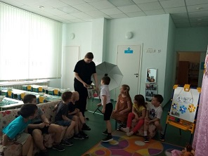
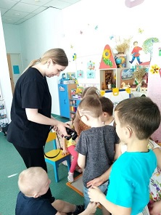
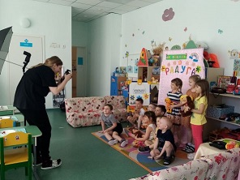
Знакомство с профессиональным фотографом

Slide 13
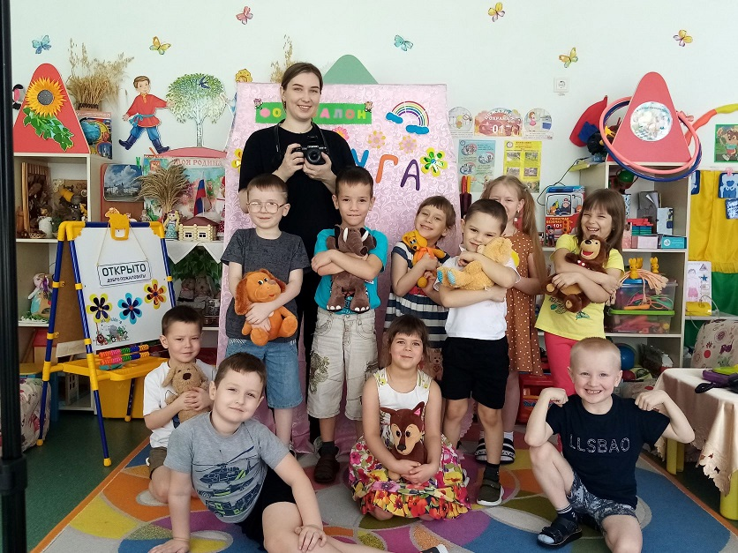
Знакомство с профессиональным фотографом

Slide 14
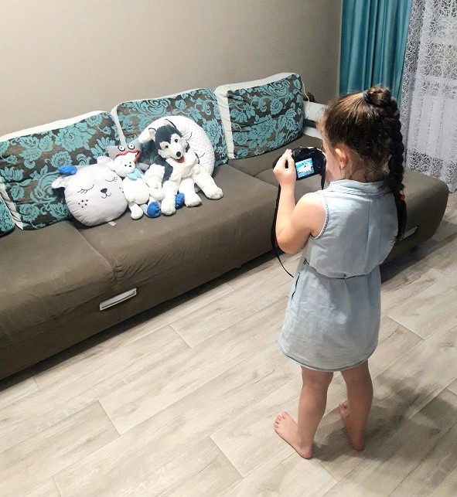
МОЯ ЛЮБИМАЯ ИГРУШКА

Slide 15
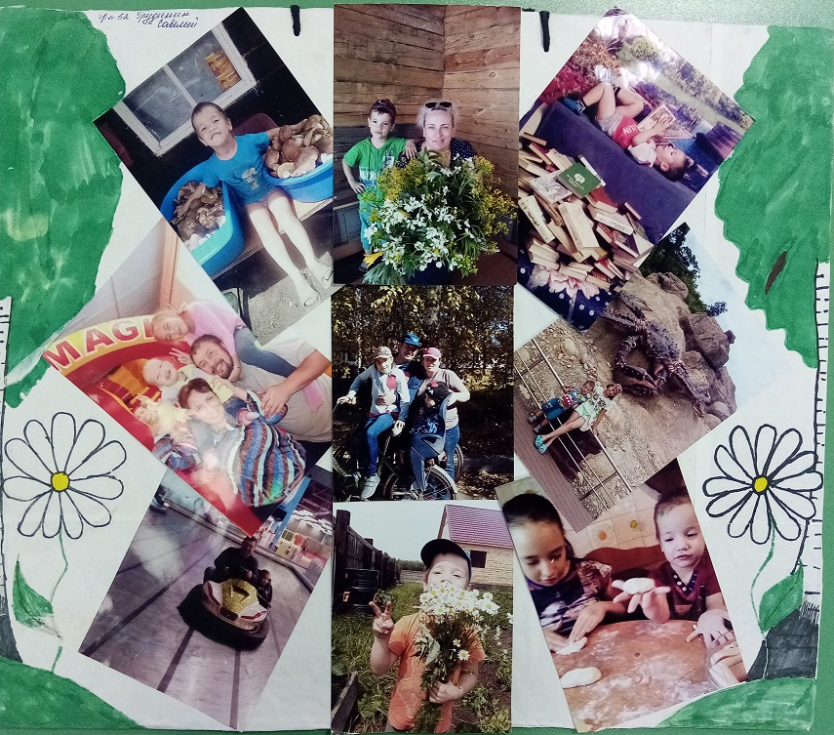
Фотоколлаж «Моя семья»

Slide 16
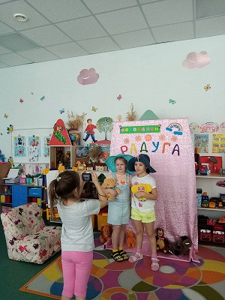
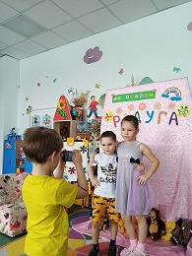
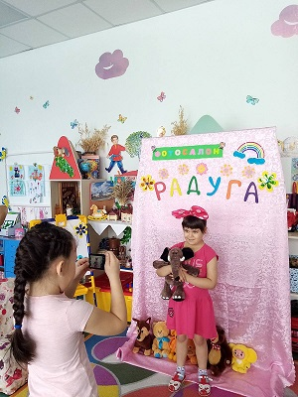
СЮЖЕТНО - РОЛЕВАЯ ИГРА ФОТОСАЛОН

Slide 17
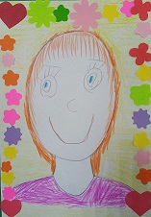
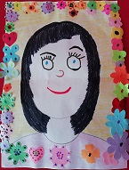
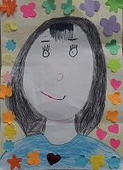
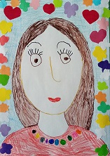
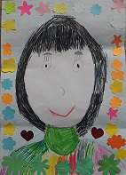
«ФОТО –ПОРТРЕТЫ» НАШИХ МАМ
МАМОЧКА МОЯ МИЛАЯ,
САМАЯ КРАСИВАЯ…

Slide 18
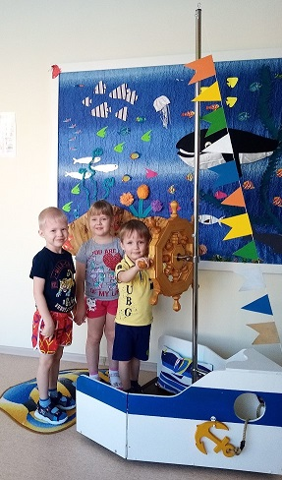
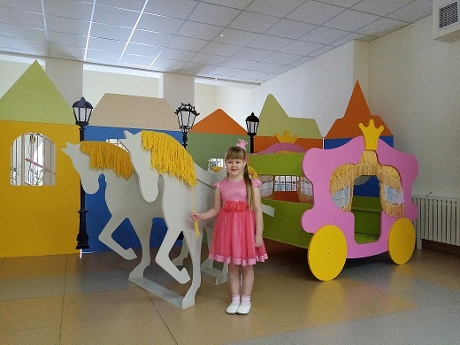
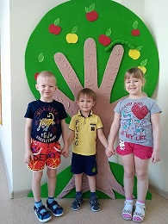
3 этап – заключительный:
МЫ ВСЕ «ФОТИКИ» ВОЗЬМЕМ – ДЕТСКИЙ САД СНИМАТЬ ПОЙДЕМ
ЩЕЛКНЕТ РАЗ И
СНИМЕТ ВАС...

Slide 19
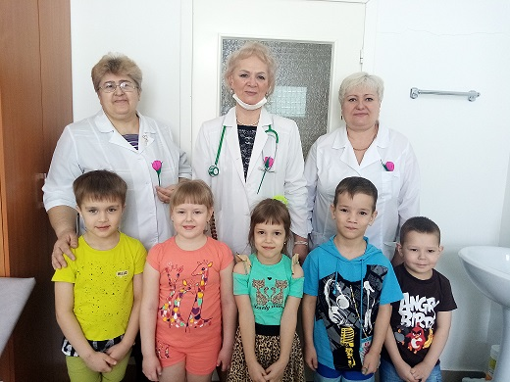
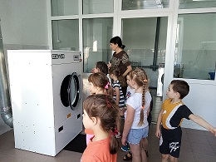
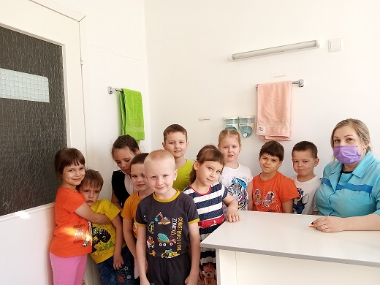
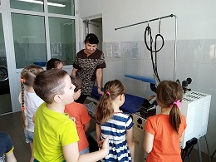
В ПРАЧЕЧНОЙ БЕЛЬЕ СТИРАЮТ, ГЛАДЯТ УТЮГОМ ГОРЯЧИМ,
СКЛАДОЧКИ ВСЕ РАСПРАВЛЯЮТ, ЧТОБ БЫЛ ПРИЯТНЫМ
СОН РЕБЯЧИЙ.
ЗА ЗДОРОВЬЕМ ВСЕХ РЕБЯТ НАШИ МЕДИКИ СЛЕДЯТ!

Slide 20
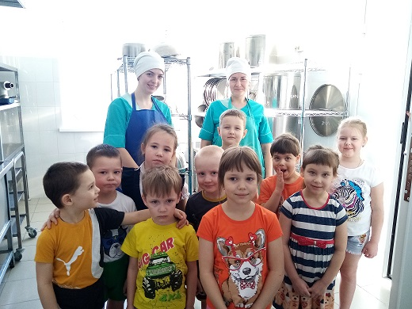
ЭТО В СТАРЬ ПРО ЩИ И КАШУ, ГОВОРИЛИ : «ПИЩА НАША».
МЕНЮ РАЗНООБРАЗНОЕ ПРЕДЛОЖАТ ПОВАРА,
«СПАСИБО,ОЧЕНЬ ВКУСНО!» - ИМ СКАЖЕТ ДЕТВОРА.

Slide 21
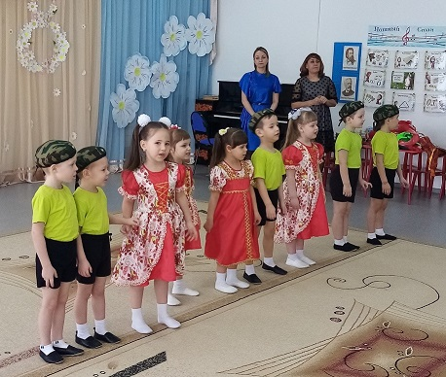
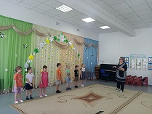
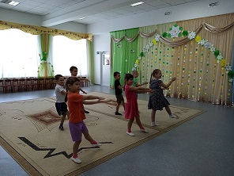
ЕСТЬ У ВАС ТАЛАНТ ВОКАЛЬНЫЙ, ЛЮБИТЕ СТИХИ ЧИТАТЬ И ТАНЦЕВАТЬ -
ДВЕРЬ РАСПАХНЕТ ЗАЛ МУЗЫКАЛЬНЫЙ СМОЖИТЕ ВЫ ЗДЕСЬ ТАЛАНТЫ РАЗВИВАТЬ!

Slide 22
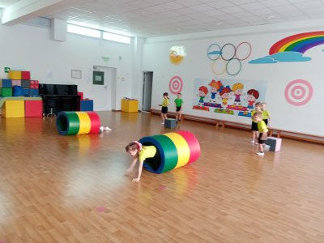
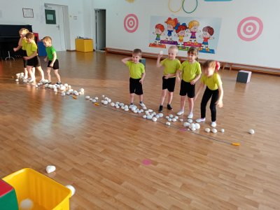
К олимпийским играм .
Готовы мы пока не очень,
Но очень мы стараемся –
Спортом занимаемся.

Slide 23
3 этап – заключительный:
Дети познакомились с профессией фотографа, участвовали в фотосессии.
Результаты проекта:
- Собран и систематизирован материал по теме проекта
- У дошкольников появился интерес к данной теме
- Сформировалось целостное представление о трудовой деятельности фотографа
-Дети знают и называют профессию «фотограф»
-Дети стали более раскрепощены и самостоятельны, используют в
сюжетно- ролевой игре атрибуты и наряды
- У родителей появился интерес к образовательному процессу, развитию
творчества, знаний и умений у детей, желание общаться с педагогом,
участвовать в жизни группы
Заключение
Перспектива развития проекта
Данный проект имеет широкую перспективу развития т.к. даёт возможность дошкольникам лучше узнать историю своего родной семьи, историю своего родного края, да и мира в целом, воспитывая при этом патриотические чувства, связывающие разные поколения.
Проект «Профессия фотограф» можно реализовать в условиях большинства дошкольных учреждений. Проект не требует больших материальных затрат, в него активно включаются родители воспитанников, следовательно взаимодействие семьи, ребёнка и дошкольного учреждения значительно улучшаются. История развития фотографии интересна и увлекательна. Фотография является неотъемлемой частью жизни человека – как в повседневности, так и науке. Начиная, с самого рождения фотография сопровождает человека на протяжении всей его жизни. Фотография хороший способ вспомнить и освежить в памяти историю его жизни!!

